Slide 1
Обобщение по лексике
Лексический разбор слова

Slide 2
«СЛОВАРЬ – ЭТО ВСЯ ВСЕЛЕННАЯ В АЛФАВИТНОМ ПОРЯДКЕ».
Анатоль Франс
Как вы понимаете смысл высказывания?
2. Запишите высказывание как предложение с прямой речью.

Slide 3
Лексический диктант
1. Слова, близкие по лексическому значению, но различные по звучанию
2. Словарный состав языка
3. Слова, одинаковые по звучанию, но различные по лексическому значению
4. Основная единица языка
5. Слова, противоположные по лексическому значению
1. СИНОНИМЫ
2. ЛЕКСИКА
3. ОМОНИМЫ
4. СЛОВО
5. АНТОНИМЫ

Slide 4
Диктант-молчанка
Неологизмы
Устаревшие слова
Профессионализмы

Slide 5
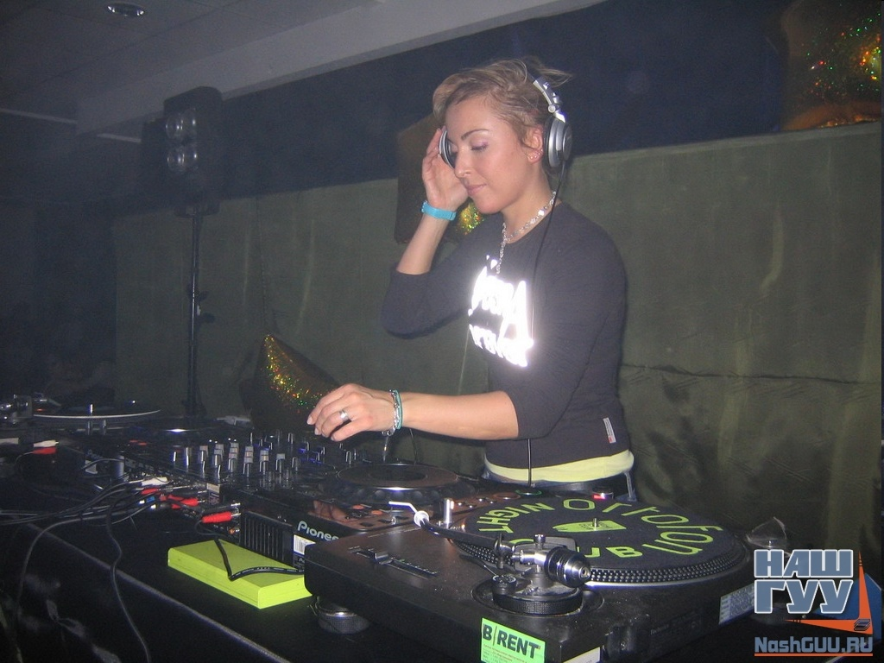
Ди-джей

Slide 6
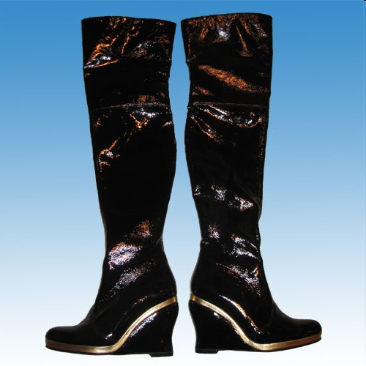
ботфорты

Slide 7
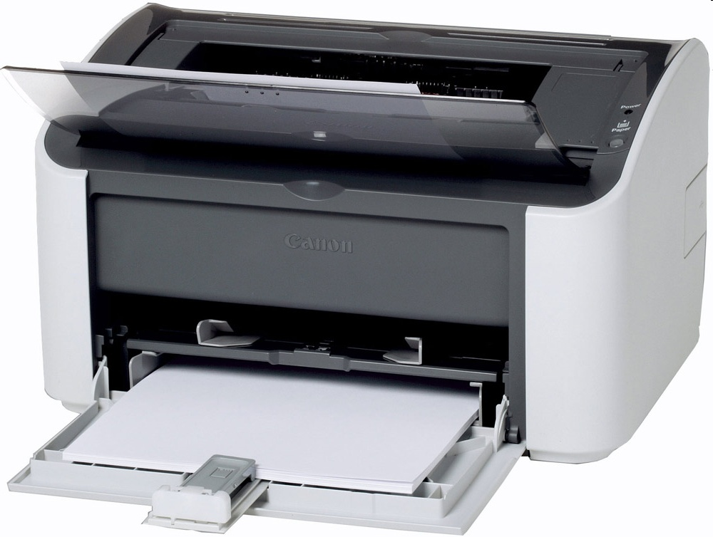
принтер

Slide 8
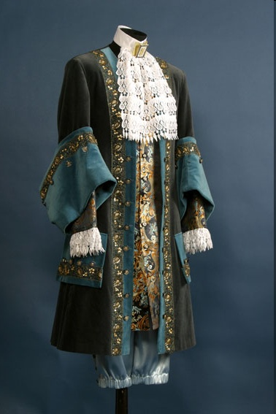
кафтан

Slide 9
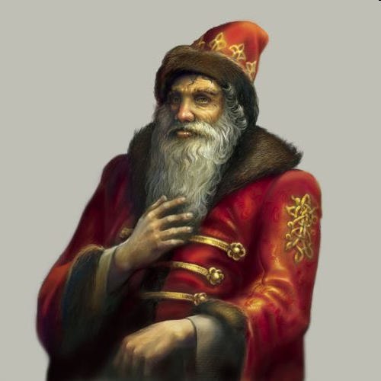
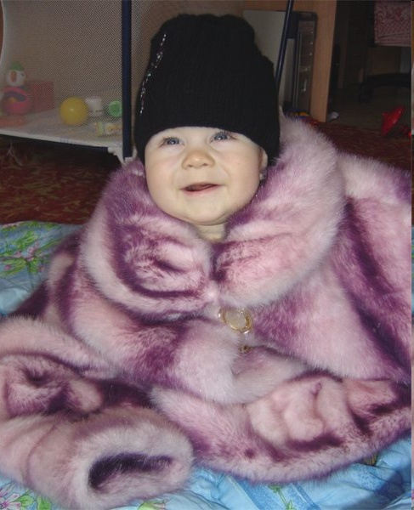
боярин

Slide 10
Дисплей, монитор

Slide 11
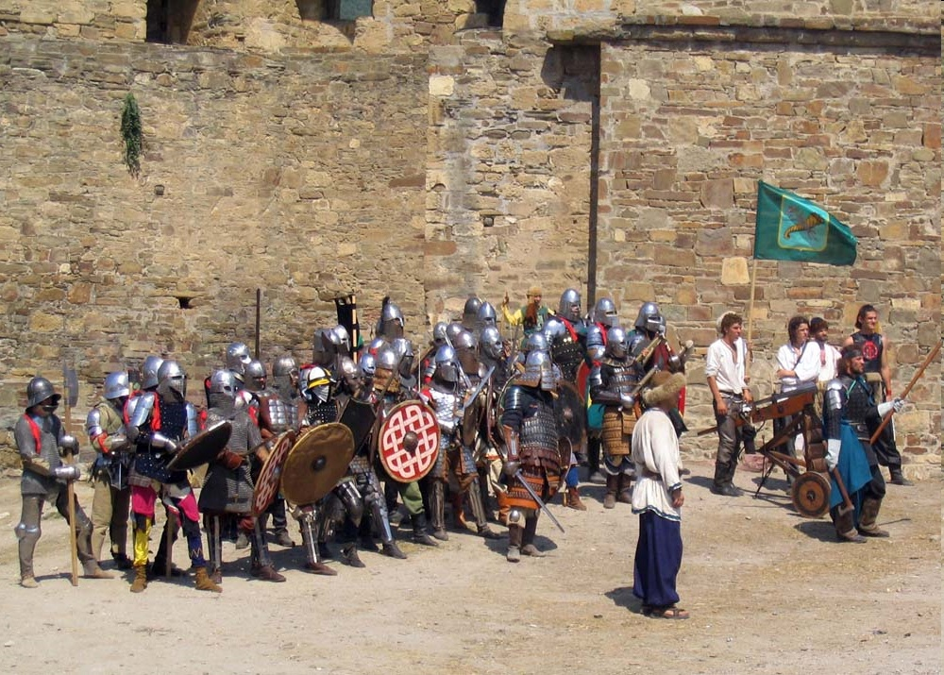
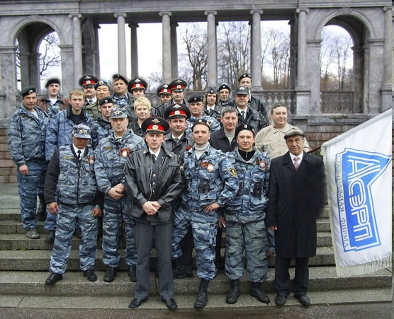
дружина

Slide 12
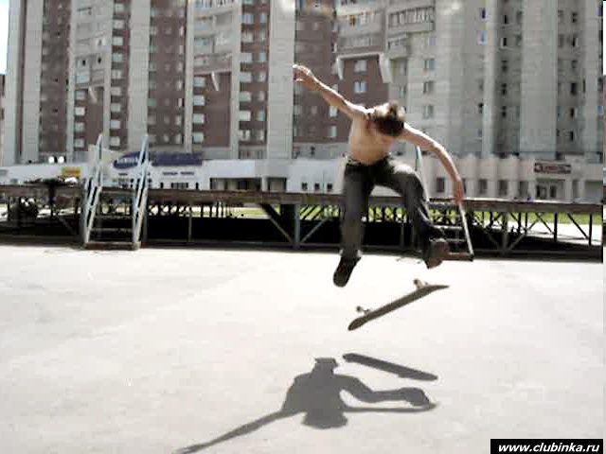
скейтборд

Slide 13
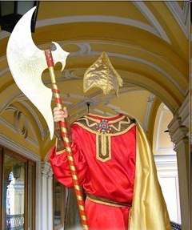
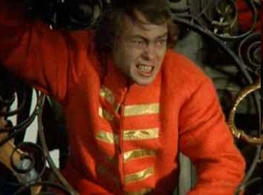
опричник

Slide 14
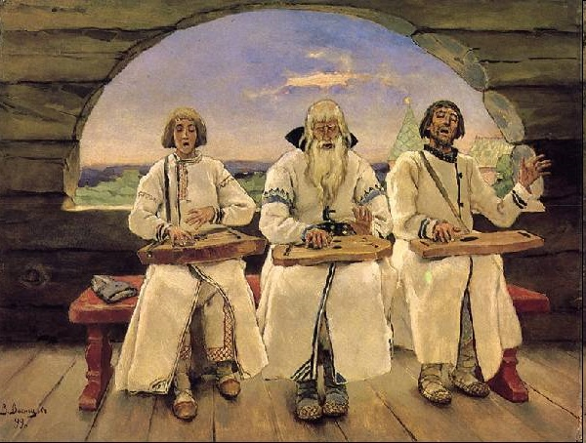
гусляры

Slide 15
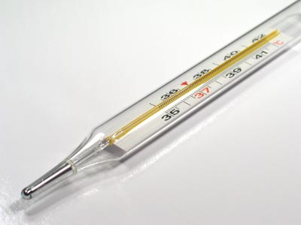
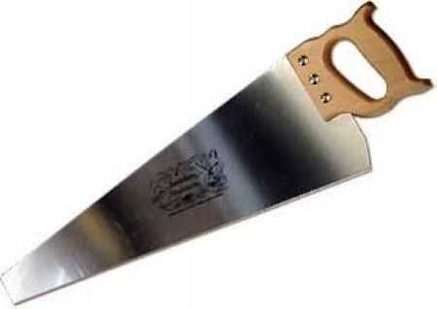
градусник
ножовка

Slide 16
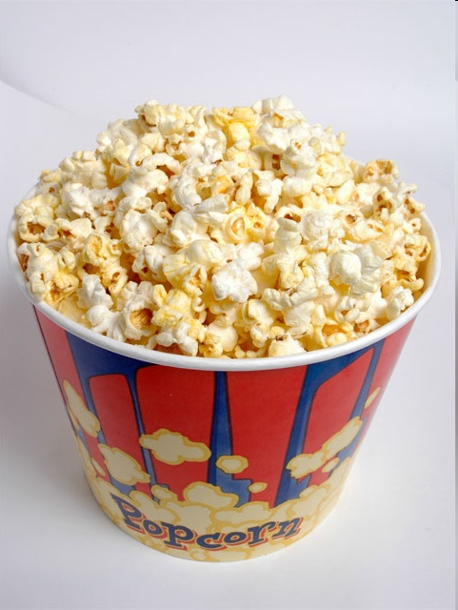
поп-корн

Slide 17
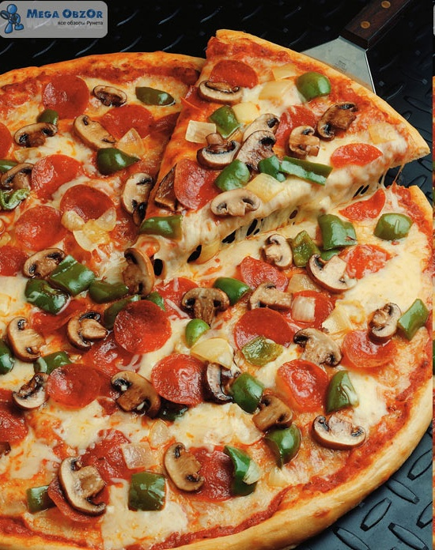
пицца

Slide 18
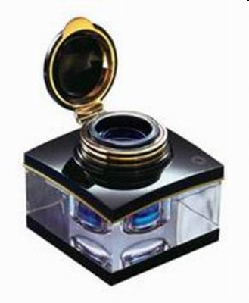
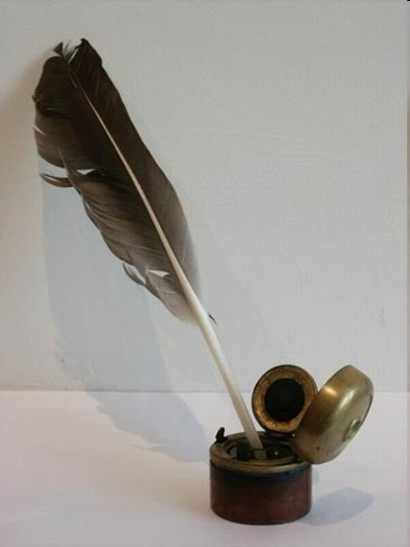
чернильница

Slide 19
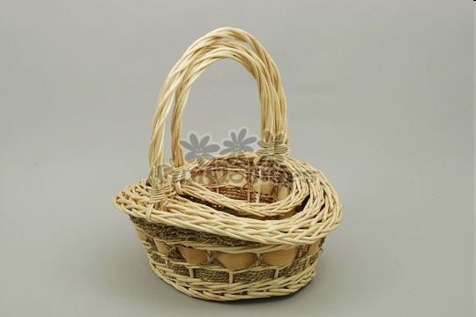
лыко

Slide 20
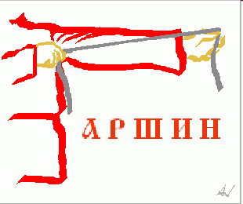
аршин

Slide 21
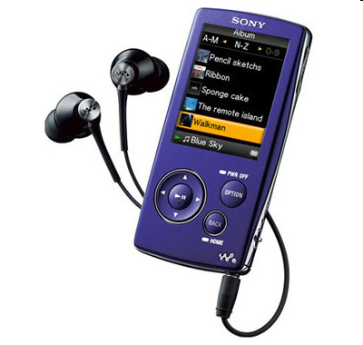
плейер

Slide 22
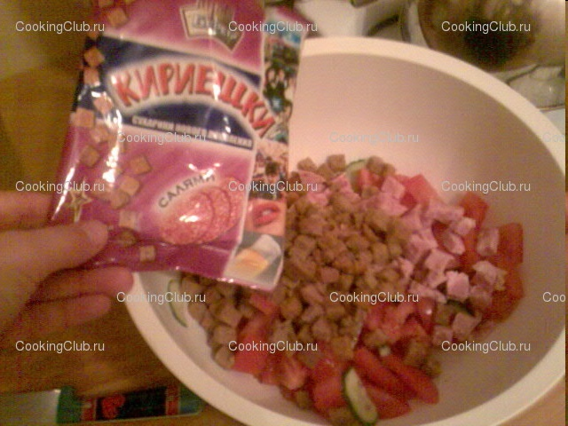
кириешки

Slide 23
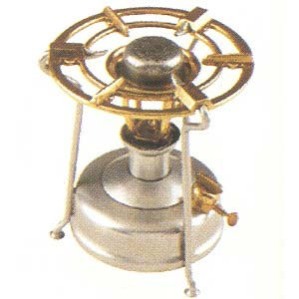
примус

Slide 24
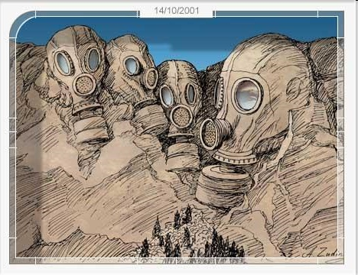
инфекция

Slide 25
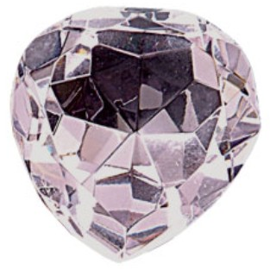
кристалл

Slide 26
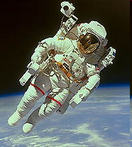
скафандр

Slide 27
РАБОТАЕМ СО СЛОВАРЕМ
Из «Толкового словаря Ожегова»:
Мороз. м. 1. Холод; стужа.
2. разг. Место, где сильный холод, стужа.
3. разг. Температура воздуха ниже нуля.
Помощь
Выгнать на мороз
На улице мороз
Сегодня сильный мороз
Дайте характеристику этого слова.
В чем, по-вашему, недостаток словарной статьи? Исправьте его.

Slide 28
ЗНАЧЕНИЕ СЛОВА
ПРЯМОЕ ПЕРЕНОСНОЕ
I вариант
ЖЕЛЕЗНЫЙ ГВОЗДЬ
КОЛЮЧИЙ ЁЖ
ЖЕЛЕЗНЫЙ ХАРАКТЕР
КОЛЮЧИЙ МОРОЗ
II вариант
БАРХАТНОЕ ПЛАТЬЕ
ЧЁРНАЯ ШАЛЬ
БАРХАТНЫЕ РУЧКИ
ЧЁРНАЯ ДУША
ЗАМЕНИТЕ ГЛАВНЫЕ СЛОВА В СЛОВОСОЧЕТАНИЯХ ТАК, ЧТОБЫ ЗАВИСИМЫЕ СЛОВА ПРИОБРЕЛИ ПЕРЕНОСНОЕ ЗНАЧЕНИЕ
ЗАПИШИТЕ С ОДНИМ ИЗ СЛОВОСОЧЕТАНИЙ ПРОСТОЕ ПРЕДЛОЖЕНИЕ С ОДНОРОДНЫМИ ЧЛЕНАМИ

Slide 29
ПОХВАЛЬНОЕ СЛОВО СИНОНИМАМ
Выберите из данных слов те, которые являются синонимами к слову победить
ОДОЛЕТЬ, РАЗБИТЬ, РАЗГРОМИТЬ, РАЗДАВИТЬ, ПОБОРОТЬ, ПЕРЕСИЛИТЬ, СРАЗИТЬ, СЛОМИТЬ, ПЕРЕБОРОТЬ, ПОРАЗИТЬ, ВЫИГРАТЬ, СЛОМАТЬ, РАЗЛОМИТЬ, СОГНУТЬ, СМЯТЬ, ПОТОПИТЬ
НАЙДИТЕ СРЕДИ СИНОНИМОВ МНОГОЗНАЧНОЕ СЛОВО И ЗАПИШИТЕ С НИМ ДВА ПРОСТЫХ ПРЕДЛОЖЕНИЯ

Slide 30
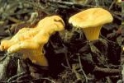
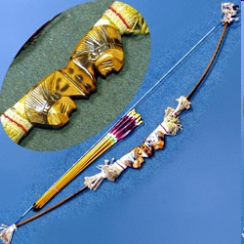
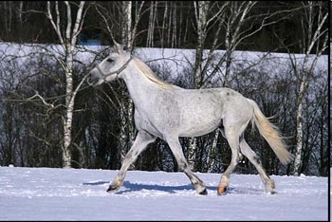
ДАВАЙТЕ ПОШУТИМ
ПОЧЕМУ ЛИСИЧКИ НЕ МОГУТ МАХАТЬ ХВОСТОМ?
КАКОЙ ЛУК НЕ ПОМЕСТИТСЯ В КАСТРЮЛЮ?
ВСЕГДА ЛИ КУСАЕТСЯ РЫСЬ?
Придумайте свой вопрос – шутку, запишите его вместе с ответом

Slide 31
ЛЕКСИЧЕСКАЯ ЗАГАДКА
ВЕТЕР
Бывает он в холод,
Бывает он в зной,
Бывает он добрый,
Бывает он злой.
Притихнет, умчится,
Примчится опять,
То вздумает по морю
Волны гонять.
Н. Найденова
Какие слова помогают автору показать непостоянство ветра?
Выпишите их парами, определите, как они называются?
Запишите лексическое значение одного из слов, используя его пару

Slide 32
ПОДВЕДЕМ ИТОГИ
антонимы
синонимы
омонимы
однозначное
ЛЕКСИКА
многозначное
прямое
переносное
ЗНАЧЕНИЕ

